Slide 1
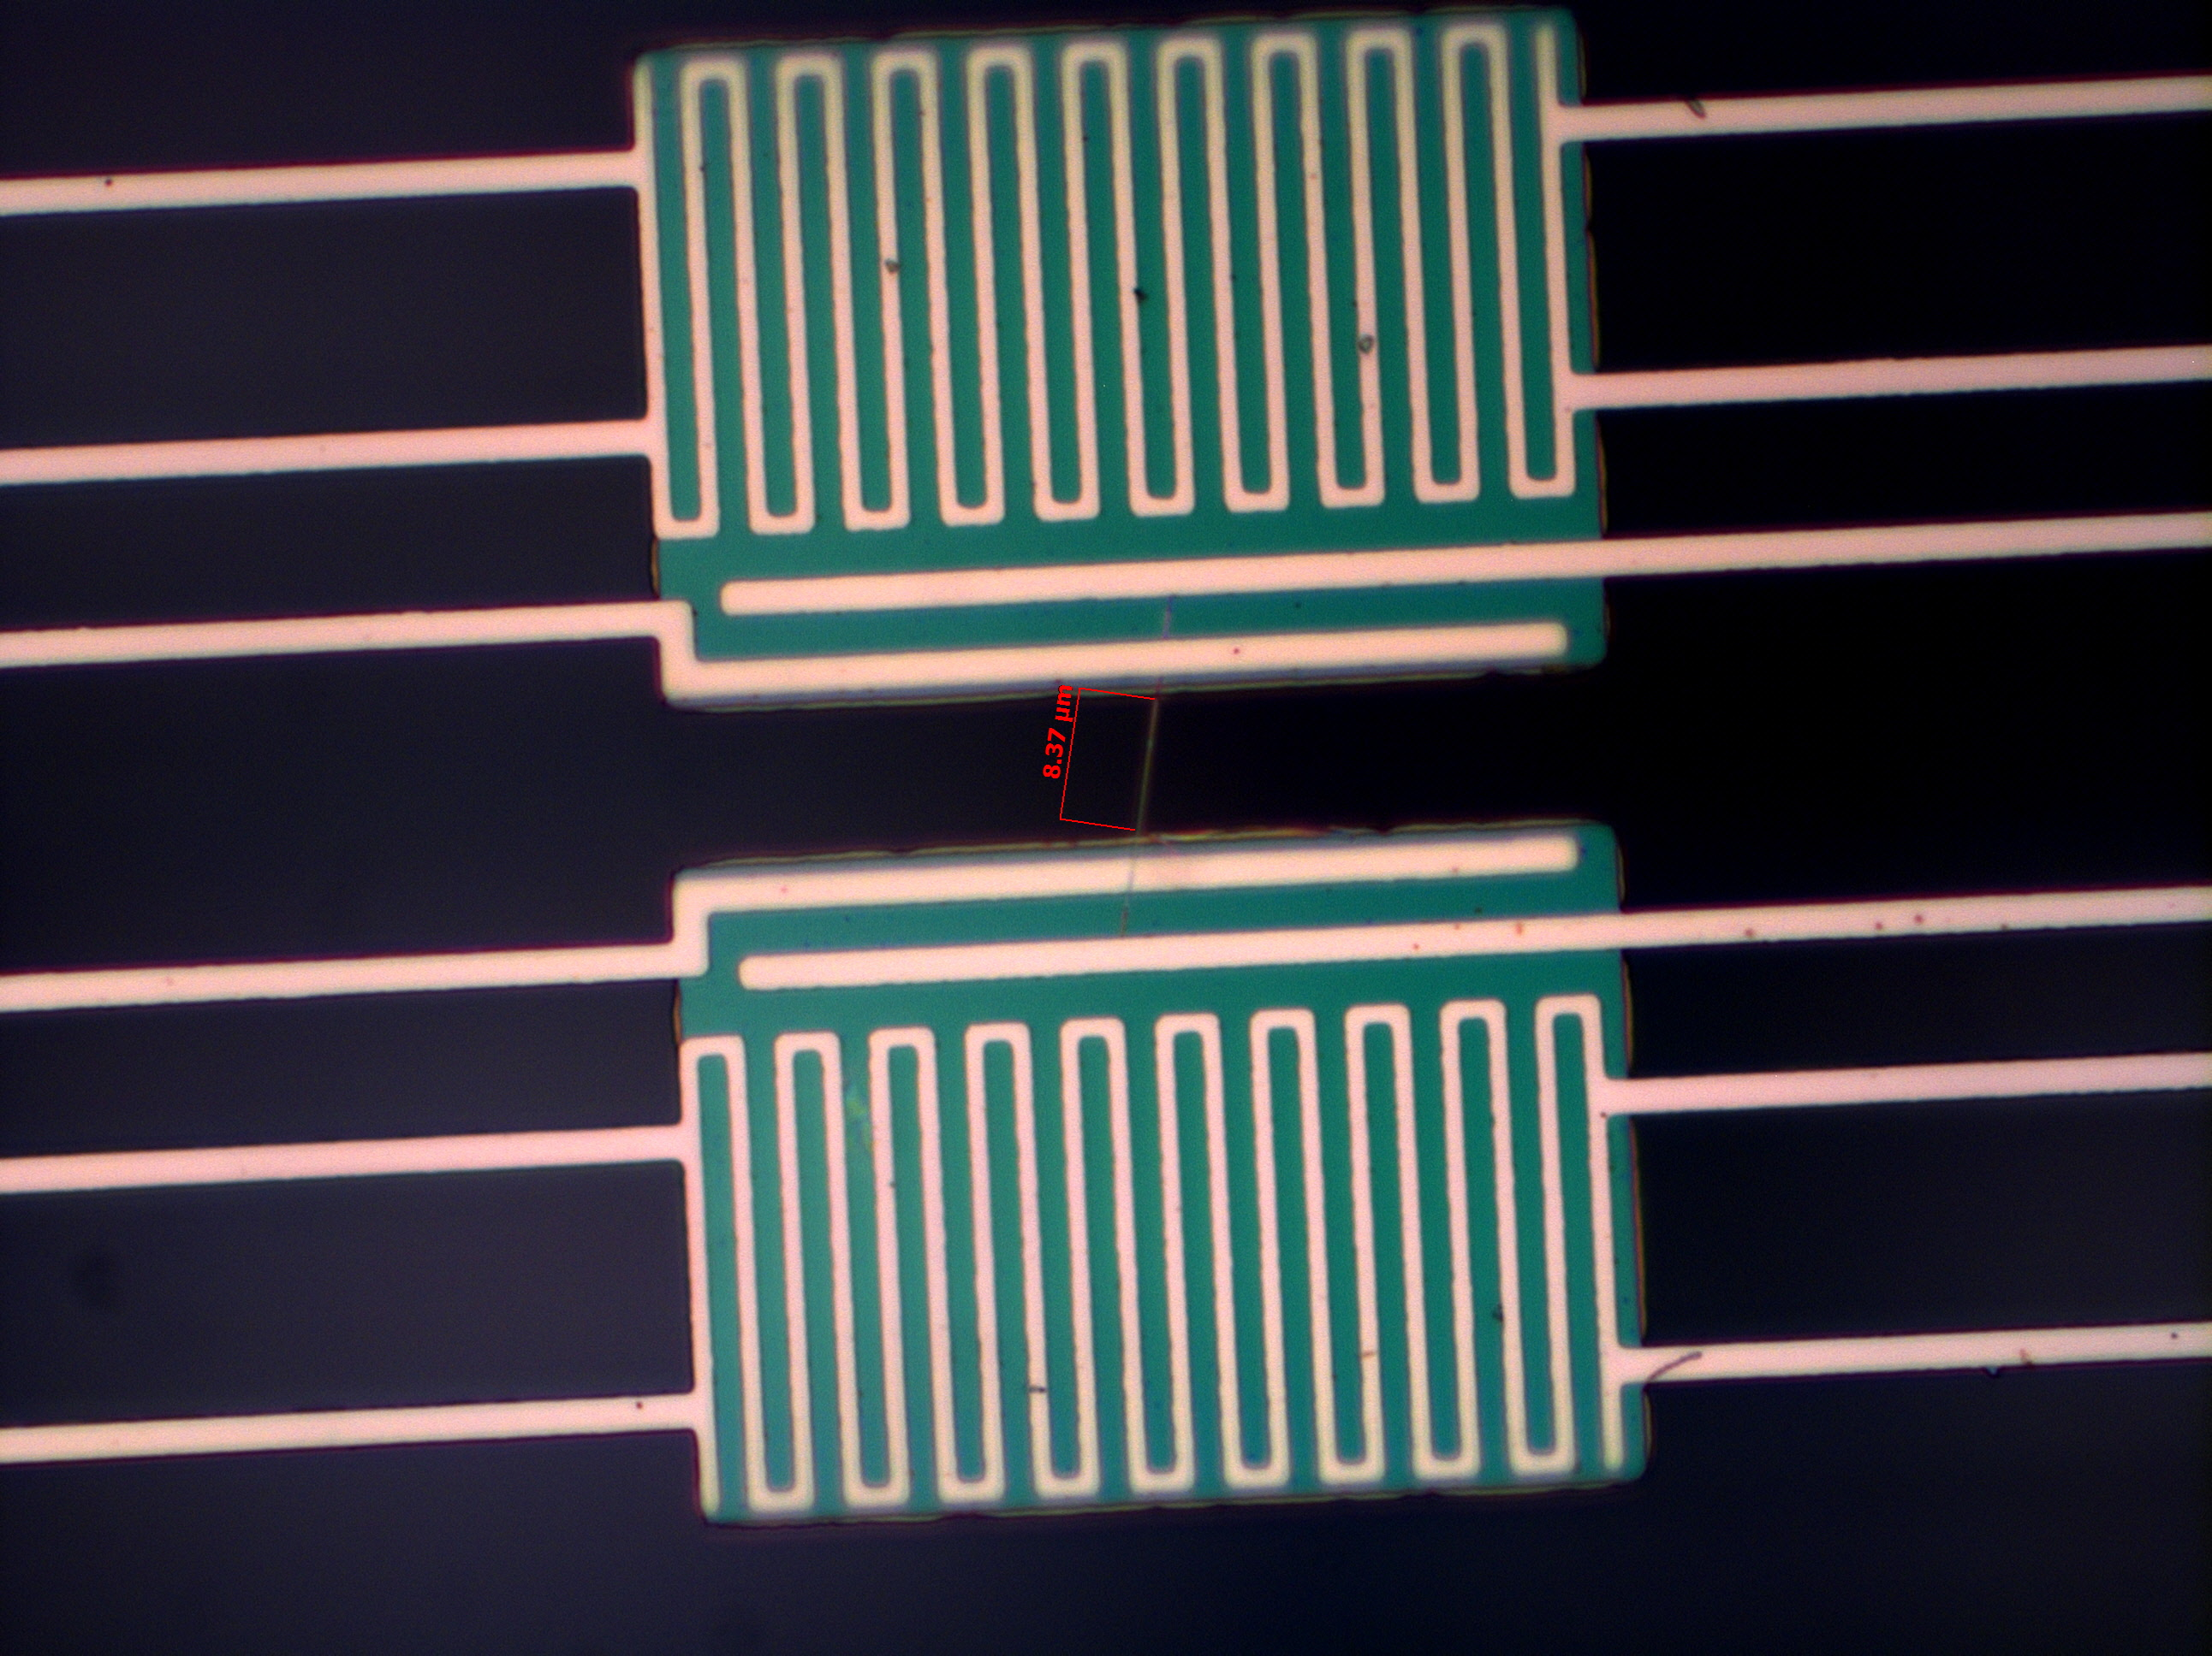
B3-4-3
长度8.37µm
宽度约100nm

